Slide 1

יד ביד בדרך לתלקיט עיתונות
שלבים בדרך ללומד עצמאי בתהליך כתיבת תלקיט?
מפגש פתיחה
רונית הכסטר

Slide 2
תכני המפגש
נכיר את מבנה ההשתלמות ונערוך תיאום צפיות
נכיר האחד את השני ונבין את חשיבות הלמידה בקהילה לומדת
נתוודע לדרכים השונות בהן אתם מבצעים הערכה חלופית באזרחות
נדע מהו תלקיט וכיצד זה מקדם את הלמידה באזרחות
נבין מי זה מלינרק ואיך הוא מסייע לפיתוח החשיבה

Slide 3

נושאים מרכזיים בקורס
מהו תלקיט עיתונות ויתרונותיו להוראת מקצוע האזרחות
איתור וניתוח אירועים אקטואליים בתלקיט באמצעות מושגים אזרחיים
התנסות בבניית תלקיט תוך שילוב כלים דיגיטליים שיתופיים
תכנון מהלך העבודה בדרך לבניית תלקיט
בניית תוצרים מגוונים להצגת העבודה

Slide 4



מבנה ההשתלמות
Notes:
4

Slide 5
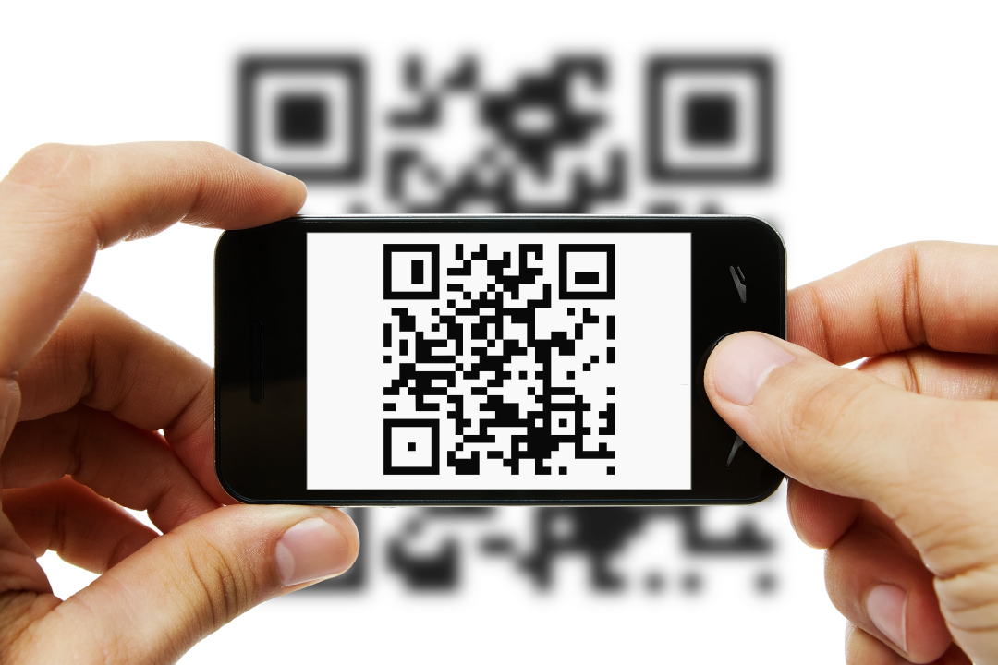
Notes:
5

Slide 6

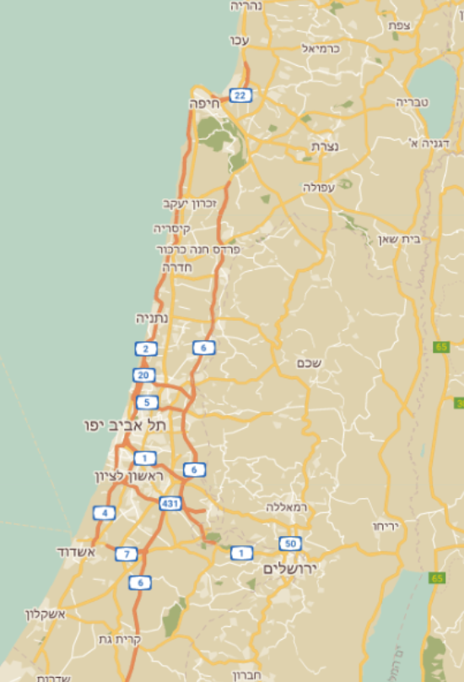
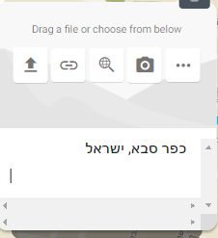
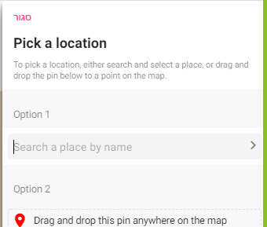
בואו נכיר האחד את השני
הוראות עבודה
כתבו את מקום מגוריכם
כתבו את שם בית הספר
כתבו מה הם הציפיות שלכם מהקורס
הוסיפו תמונה שלכם
+

Slide 7

דרכים מגוונות לביצוע הערכה חלופית באזרחות

Slide 8

מהו תלקיט
התלקיט משקף את עבודתו של הלומד או קבוצת לומדים במהלך תקופה מוגדרת.
התלקיט דורש מספר תהליכים המבוצעים בשלבים
בחירת נושא
שאילת שאלות
מציאת חומרים מסוגי מדיה שונים
ניתוח החומרים ובחירת החומרים המתאימים ביותר
גיבוש עמדה, תשובה לשאלות שנשאלו
הצגת התוצר במגוון דרכים
ביצוע רפלקציה

Slide 9
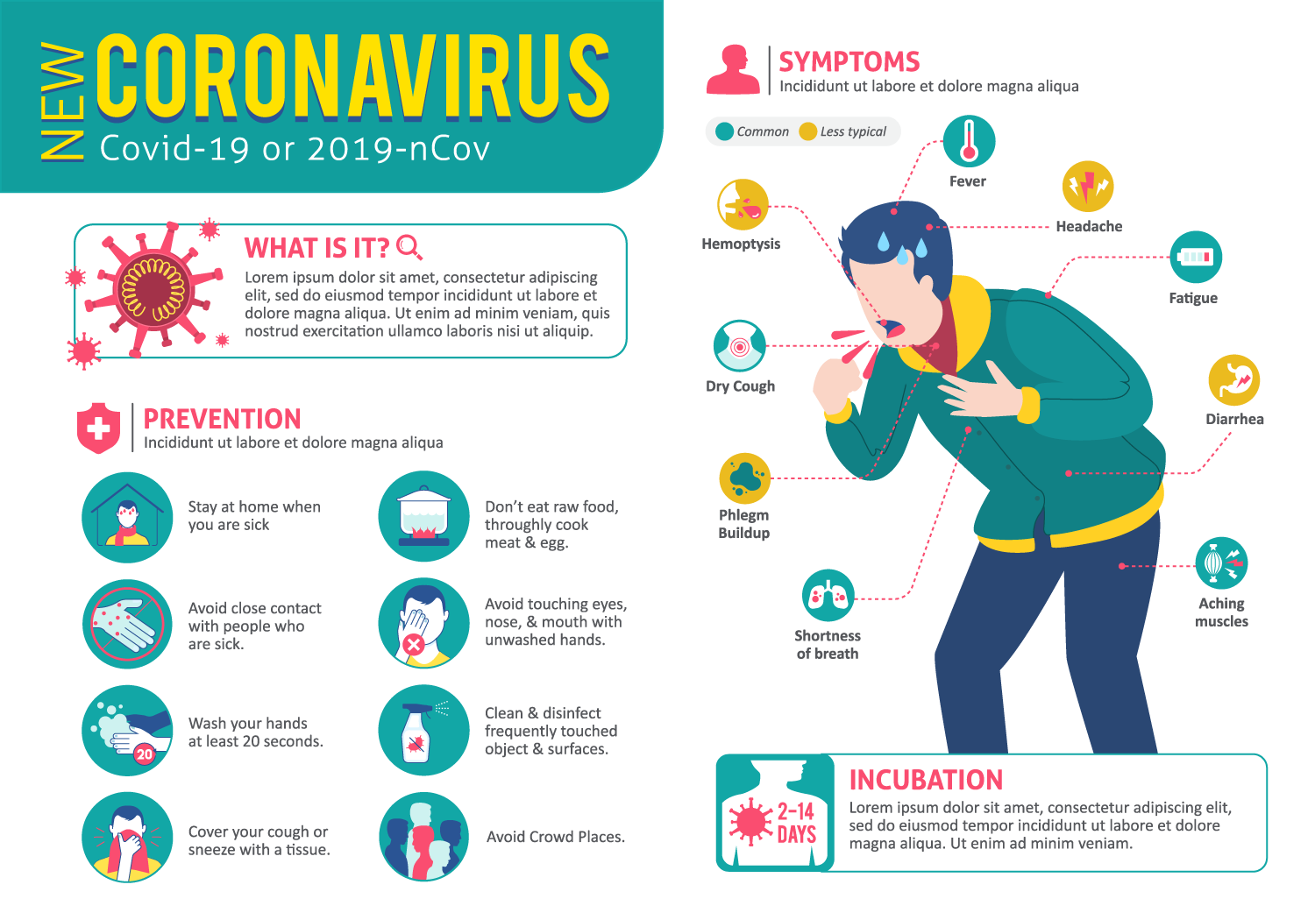
תלקיט עיתונות באזרחות
כתיבת עבודה המשלבת בין
    לימוד עיוני של סוגיה אזרחית חדשותית שעל סדר היום
    איסוף מקורות מידע מסוגים שונים בספריה משותפת לתלמיד, קבוצת תלמידים ומורה
    ניתוח מקורות חדשותיים שעוסקים בסוגיה
גיבוש עמדה ביחס לנושא החדשותי שנבחר או ביחס לתפקיד התקשורת
הכנת תוצר יצירתי שמופנה לגורם אזרחי רלוונטי:
מכתב
תמונה באינסטגרם,
פוסט בפיסבוק,
עצומה
פוסטר
סרטון

Slide 10
מטרות התלקיט
התלמידים יעקבו אחרי נושא חדשותי הנמצא על סדר היום הציבורי או אחרי תפקידי התקשורת שבאים לידי ביטוי בנושא חדשותי שעל סדר היום הציבורי במדינת ישראל
התלמידים יאתרו ויציגו מקורות אזרחיים הקשורים לנושא חדשותי שנבחר
התלמידים ינתחו מקורות תקשורתיים העוסקים בנושא החדשותי הנבחר
התלמידים יגבשו עמדה על סמך המקורות שנאספו באמצעות טענה, נימוקים ומסקנות ביחס לנושא החדשותי הנבחר או ביחס לתפקידי התקשורת על פי המקורות אליהם נחשפו
התלמידים יציגו תוצר סופי המופנה לגורם רלוונטי

Slide 11
מסגרת התלקיט
תנאים מחייבים לביצוע התלקיט:
הוראת הנושא תפקידי התקשורת במדינה דמוקרטית וגלובליזציה והשפעתה
על המדינות כיום
העבודה מיועדת לביצוע בצוות של 3-2 תלמידים
המעקב אחר הסוגיה יימשך מינימום חודש משלב בחירת הנושא על ידי התלמידים

Slide 12


שתי אפשרויות לתלקיט
תפקיד התקשורת במדינה דמוקרטית
במסגרת העבודה בנושא זה ידרשו התלמידים
לחבר בין עולם המושגים האזרחי
ומקורות הידע שבו לבין תפקידיה
של התקשורת במדינה דמוקרטית
הגלובליזציה והשפעותיה על מדינת ישראל
במסגרת העבודה בנושא זה ידרשו התלמידים
לחבר בין עולם המושגים האזרחי
ומקורות הידע שבו לבין משמעותה וחשיבותה
של הגלובליזציה והשפעותיה על מדינת ישראל בתחומים השונים.

Slide 13
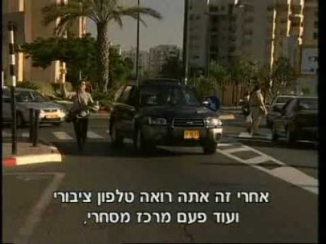
כיצד מגיעים לרחוב בראזני?

Slide 14
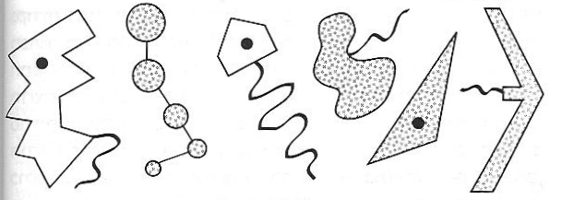
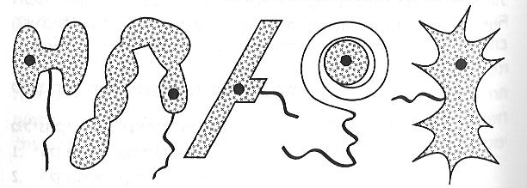
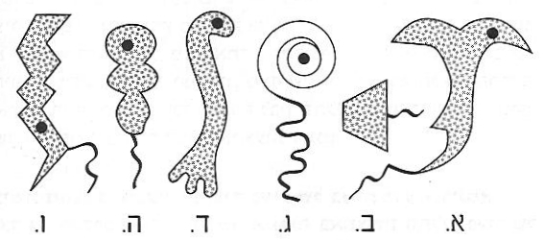

מיהו מלינרק?
כל היצורים האלה אינם מלינרקים
כל היצורים האלה הם מלינרקים
אילו מבין היצורים האלה הם מלינרקים?

Slide 15
הדוגמה המחישה
שימוש בתהליכי חשיבה לפתרון בעיות
השוואה
הבניית ידע
יצירתיות
הסקת מסקנות
הגעה לתשובה

Slide 16
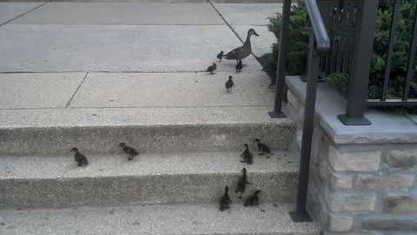
על ברווזים ולמידה
למידה תוך התנסות אתם מתנסים בתהליך ומיישמים בכיתה
Notes:
ניתן לסיים כאן
שאר השקפים להרחבה אם יש זמן

Slide 17
זכויות וחובות המשתלמים

Slide 18
היכרות עם סביבת הקורס

Slide 19

ומה הלאה

